Slide 1

Professor: André Ribeiro.

Slide 2

Tema da aula
Python e Flask

Slide 3

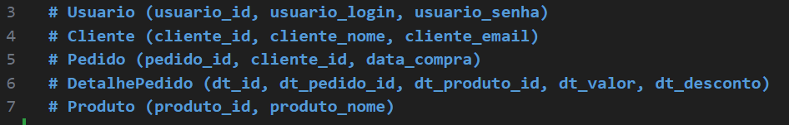
Projeto Sistema Vendas

Slide 4
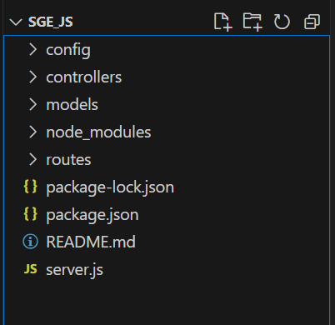
Projeto Sistema Vendas

